Slide 1
الملوثات العضوية الثابتة
م.م.رنا عبدالامير عيلان

Slide 2
هي فئة من المركبات العضوية التي تقاوم التدهور البيئي أو التحلل من خلال العمليات الكيميائية والبيولوجية والتحلل الضوئي. وقد لوحظ أنها تستمر في البيئة بسبب قدرتها على الانتشار لمسافات طويلة، والتراكم في أنسجة الإنسان والحيوان، ولها تأثيرات مهمة محتملة على صحة الإنسان والبيئة. لقد كانت الملوثات العضوية الثابتة، ولا تزال، تستخدم كمبيدات للآفات، وكذلك في العمليات الصناعية وإنتاج مجموعة من المنتجات بما في ذلك المذيبات، وكلوريد البولي فينيل والمستحضرات الصيدلانية. هناك بعض المصادر الطبيعية للملوثات العضوية الثابتة، ولكن معظم الملوثات العضوية الثابتة ينتجها البشر في هاتين الصناعتين.
الملوثات العضوية
الثابتة
POPs

Slide 3
انواع المركبات العضوية الملوثة للهواء
المركبات العضوية المتطايرة VOCs
مركبات كلوروفلوروكاربون CFCs
الجسيمات المادية
المبيدات
الديوكسينات
الفيوران

Slide 4
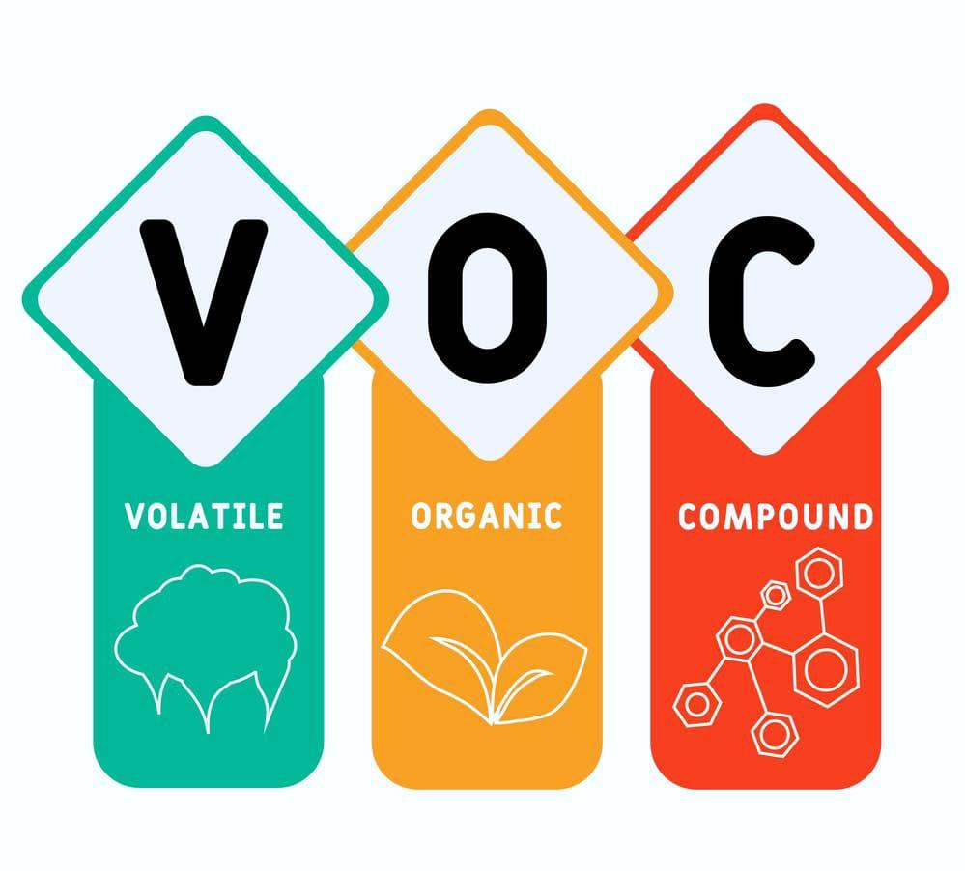
VOCs
Volatile Organic Compounds ( VOCs )
تعد من الملوثات الخطيرة التي توجد في الهواء الطلق. وفي هذا المجال عادة ما يتم تقسيم هذه المركبات إلى أنواع مختلفة من المركبات الميثانية (CH₄) والمركبات غير الميثانية(NMVOCs) ويعد الميثان أحد الغازات الدفيئة شديدة الفعالية، حيث يساهم في زيادة ظاهرة الاحتباس الحراري على سطح الأرض. أما المركبات المتطايرة الأخرى من الهيدروكربونات تعد أيضًا من الغازات الدفيئة المؤثرة، ويرجع ذلك إلى الدور الذي تلعبه في تكوين الأوزون وزيادة فترة بقاء غاز الميثان في الغلاف الجوي.

Slide 6
CFCs
Chlorofluorocarbons
خصائصها
هي مركبات عضوية تحتوي في تركيبها على الكربون والكلور والفلور، وتعرف بالاسم التجاري فريونFreon تتكون مركبات الكلوروفلوروكربون من نسب مختلفة من ذرات الكربون ، و الهيدروجين والكلور والفلور ، يوجد نوعان أساسيان من هذه المواد هما CFC11 و CFC12 تنتج هذه المركبات من صناعات عديدة أهمها الأيروسولات الموجودة في المبيدات أو بعض مواد تصفيف الشعر أو مزيل رائحة العرق. وكذلك يمكن استخدام مركبات الكلورفلوروكربون على هيئة سائل في أجهزة التكييف والتبريد وثلاجات المنازل والمبردات، كما أن إحراق النفايات المنزلية إحراقًا غير كاملا يؤدي إلى انتشار هذه المركبات في الهواء و تستخدم هذه المواد أساسا في صناعة البلاستيك الرغوي الإسفنج الصناعي
خاملة كيمائيا
غير قابلة للاشتعال
غير سام
مدمرة لطبقة الاوزون

Slide 8
الجسيمات المادية
الجسيمات المادية التي تتكون من الملوثات الأولية الغازية والمركبات الموجودة في الضباب الدخاني الكيميائي الضوئي. والضباب الدخاني يعد أحد أنواع تلوث الهواء الذي يعرف في اللغة الإنجليزيةsmog وهي كلمة مشتقة من كلمتي fog, smoke وكان الضباب الدخاني قديمًا ينتج من حرق كميات كبيرة من الفحم في منطقة معينة نتيجة لاختلاط الدخان وثاني أكسيد الكبريت
أما الضباب الدخاني في العصر الحديث فلا ينتج عادة من احتراق الفحم، ولكن من المواد الضارة المنبعثة من محركات السيارات والعمليات الصناعية، حيث تتفاعل هذه المواد في الغلاف الجوي عن طريق ضوء الشمس لتكون مجموعة من الملوثات الثانوية التي تتحد أيضًا مع الملوثات الأولية المنبعثة مما يؤدي إلى تكون الضباب الكيميائي الضوئي ومن امثلتها PAN نترات البروكسي اسيتيل تتكون أيضًا هذه المادة من أكاسيدالنيتروجين NOxوالمركبات العضوية المتطايرة VOCs
.

Slide 9
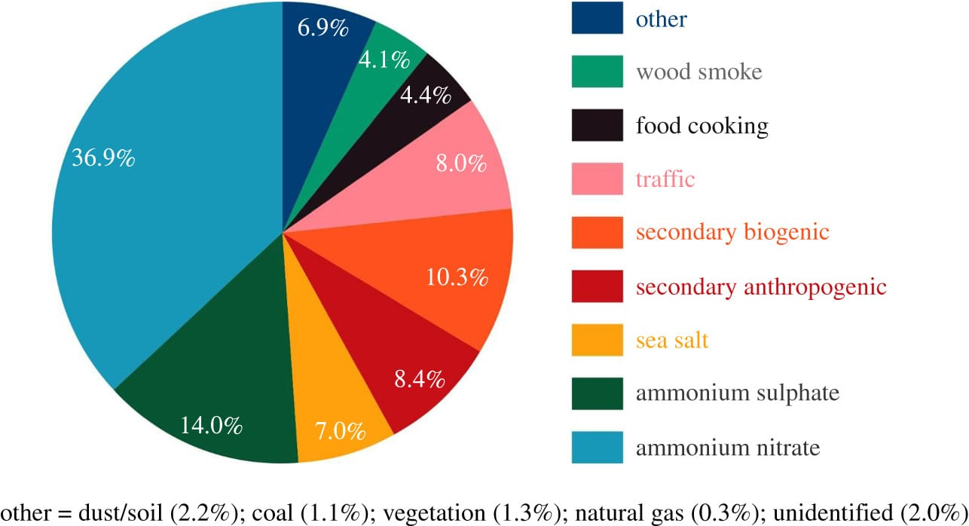

Slide 10
المبيدات
تؤدى عمليات الرش باستخدام أجهزة الرش المختلفة إلى انتشار المبيد الحشرى إلى مسافات تتعدى المواقع المطلوب رشها، وينتشر الرذاذ الناتج عن الرش فى الهواء الجوي قبل ان يترسب مع الغبار أو الأمطار على النباتات والتربة والماء، وقد يتأكسد المبيد المترسب بفعل أشعة الشمس والحرارة وبوجود الأكسجين، وتختلف معدلات التحلل الكيميوضوئى فكلما زادت معدلات تبخر المبيد زادت مدة تعرضه للظروف الجوية التى تساعد على التحلل، وفى هذه الحالة قد يتعرض مستخدمو آلة الرش الظهرية لأضعاف الكمية التي يتعرض لها فى حالة استعمال آلة الرش المتطورة حديثا أما بعد الرش فيتعرض الإنسان للمبيد المترسب بنسبة تصل إلى % 95من خلال التغذية على النباتات واللحوم الملوثة بنسبة و 5% عن طريق مياه الشرب.

Slide 11
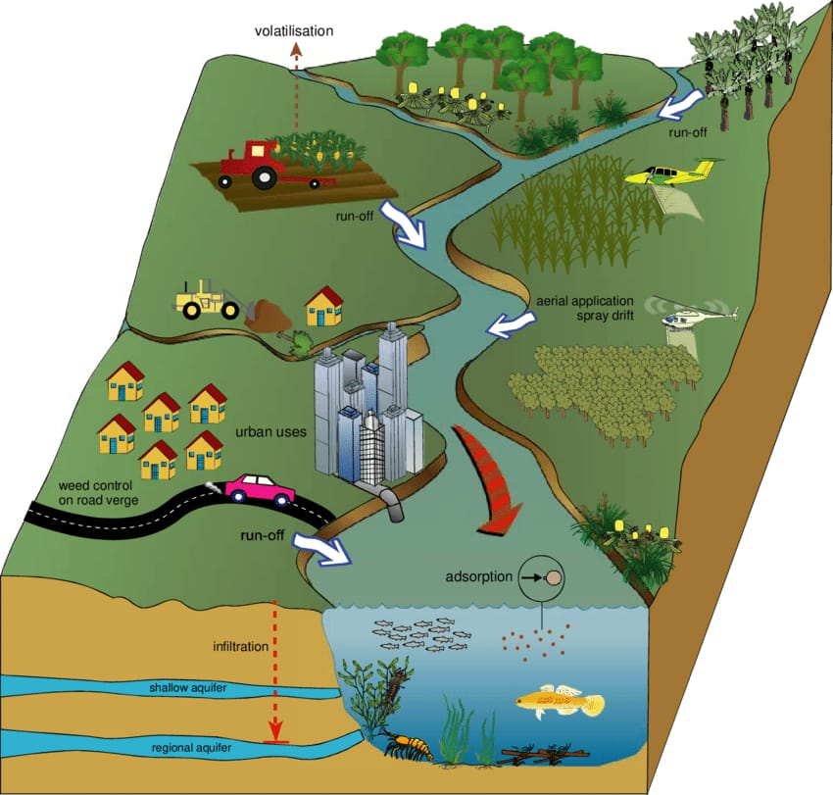

Slide 12
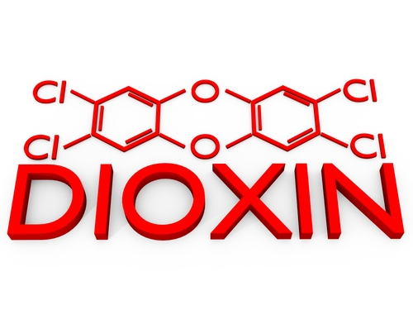
Dioxin
مصادره:
تصنيع المواد الكيميائية العضوية الحاوية على الكلور
صناعة المبيدات الحشرية
صناعة بلاستيك PVC
افران احراق النفايات البلاستيكية المكلورة
استعمالات الكلور كافة ومنها التعقيم
الديوكسينات هي ملوّثات بيئية وهي تتميّز عن غيرها بانتمائها إلى «المجموعة القذرة» وهي مجموعة من المواد الكيميائية الخطرة تُعرف بالملوّثات العضوية الثابتة والدايوكسين يشير الى2,3,7,8 رباعي كلوروبنزوبارا دايوكسين. كما يمكن ان ندرج مركبات بايفينيل متعدد الكلور والتي لها خصائص سامة ضمن الدايوكسينات. يوجد 419 مركب لها علاقة بالدايوكسينات الا ان 30 منها فقط يمتلك القدرة على احداث السمية علما ان مركب PCDDsهو الاكثر سمية.

Slide 13
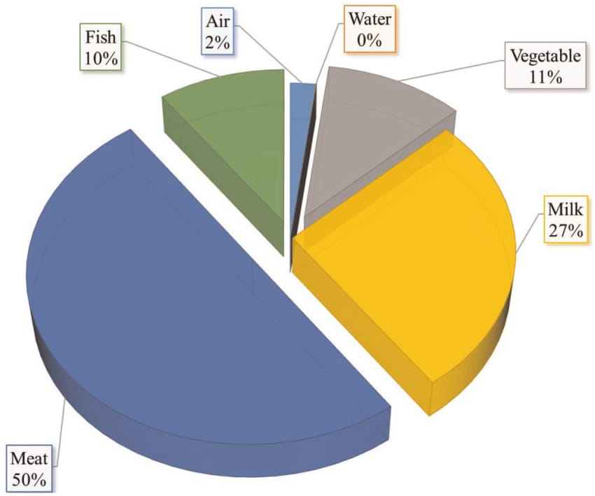
التعرض للديوكسينات من خلال الغذاء

Slide 14
Furans
الفيوران ويعرف أيضاً بالـفورفوران هو مركب عضوي له الصيغة C₄H₄O ، وهو من المركبات العطرية الحلقية غير المتجانسة، تتألف بنيته من حلقة خماسية غير مشبعة حاوية على ذرة أكسجين.
الفيوران سائل عديم اللون ودرجة غليانة 31 م° ذو رائحة تشبه رائحة الكلوروفورم ويذوب بشحة في الماء إلا أنه يمتزج مع معظم المذيبات العضوية.
اكدت الدراسات ان الفيوران يسبب طفرات جينية في الحيوانات ومن المتوقع بشكل معقول أن يكون مادة مسرطنة للإنسان استنادًا إلى دليل على حدوث السرطان في الحيوانات التجريبية.

Slide 15
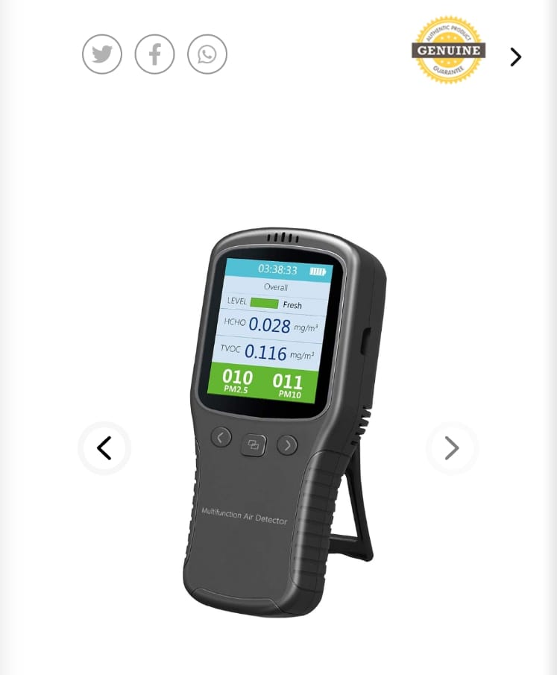
Multi Gas Leakage Sensor (CFCs,Freon)
Multifunctional air quality detector (VOCs)

Slide 16
سبل حماية الهواء من التلوث العضوي
1. ترشيد استخدام الطاقة .
2. التأكد من استيفاء السيارات والشاحنات المتحركة على الطرقات لمعايير السلامة البيئية
3. توطين المصانع بعيدا عن حدود التركزات السكانية .
4. إقامة المناطق الخضراء حول المصانع والطرقات العامة وداخل المدن .
5. منع حرق القمامة في الهواء الطلق
6.عدم الترخيص بإنشاء أي مشروع صناعي إلا بعد دراسة تأثيره على البيئة .
7. زيادة ارتفاع مداخن المصانع وتزويدها بمرشحات ومصافي لحجز الغبار والدخان.

Slide 17
Thank
you

